Slide 1
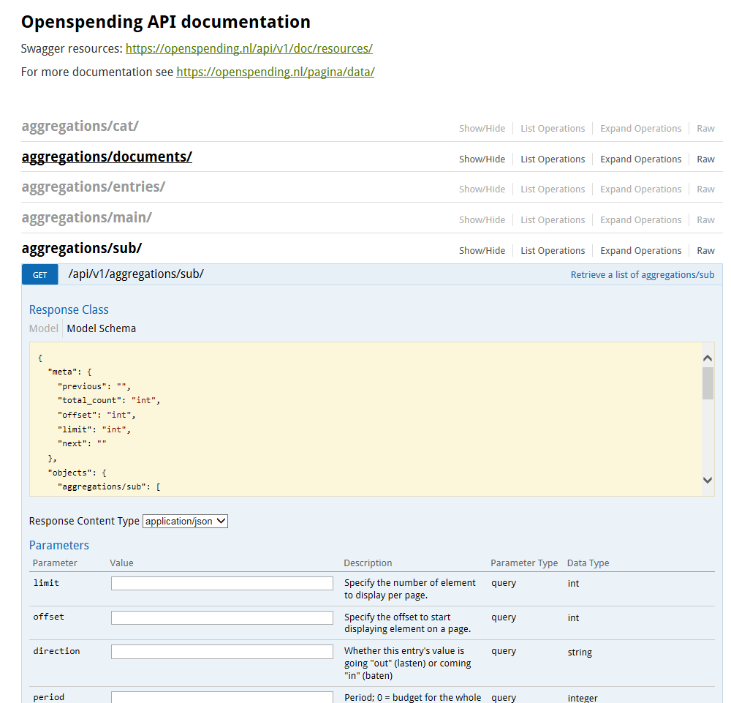
https://openspending.nl/api/v1/doc/

Slide 2



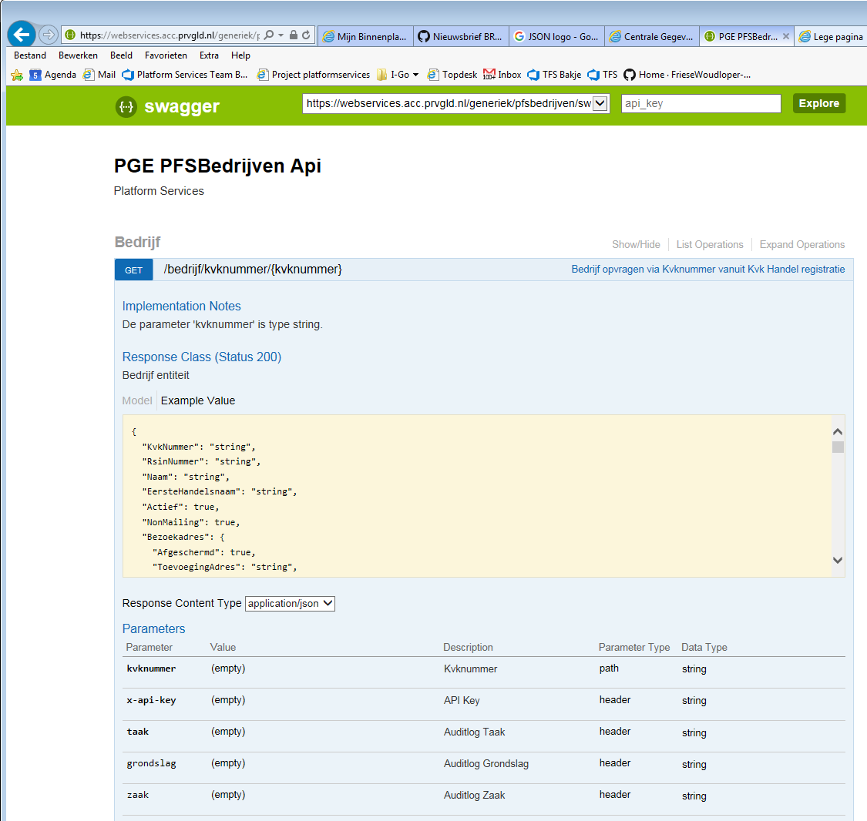
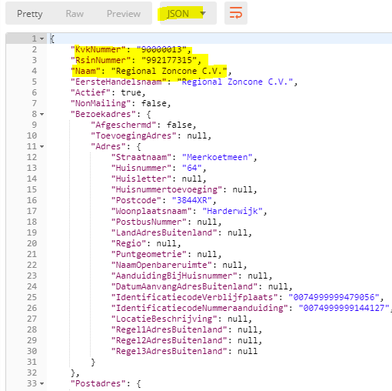
Platform Services
OAS

Slide 3







PFSMedewerkers Alle Medewerkers in de Wolken
PFSMedewerkers

Slide 4





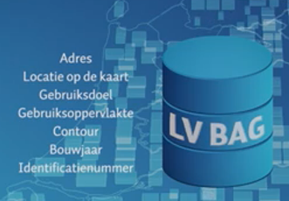
pfsAdressen
Het checken van postcodes, of opzoeken van straat namen / locatie
Kan met talloze online diensten
Postcodeapi.nl
Postcodecheck API
Api-postcode.nl
Freshheads.nl
Postcodes.nu
Webservices.nl
Tig.nl
Maar, vele wegen leiden naar ……………….?
Dus; Zo doen we dat
PFS Adressen
BAG
Macro
Jij
I&A
PrvGld
Kadaster

Slide 5





pfsPersonen
Inloggen met
Voor het online aanvragen van subsidies
We weten dat jij het bent ….. maar nog niet je naam en adres
Dat is niet
Dus; Dat doen we dan zo
BRP
PFS Personen
Jij
I&A
PrvGld
T&T

Slide 6
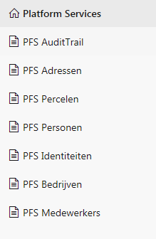
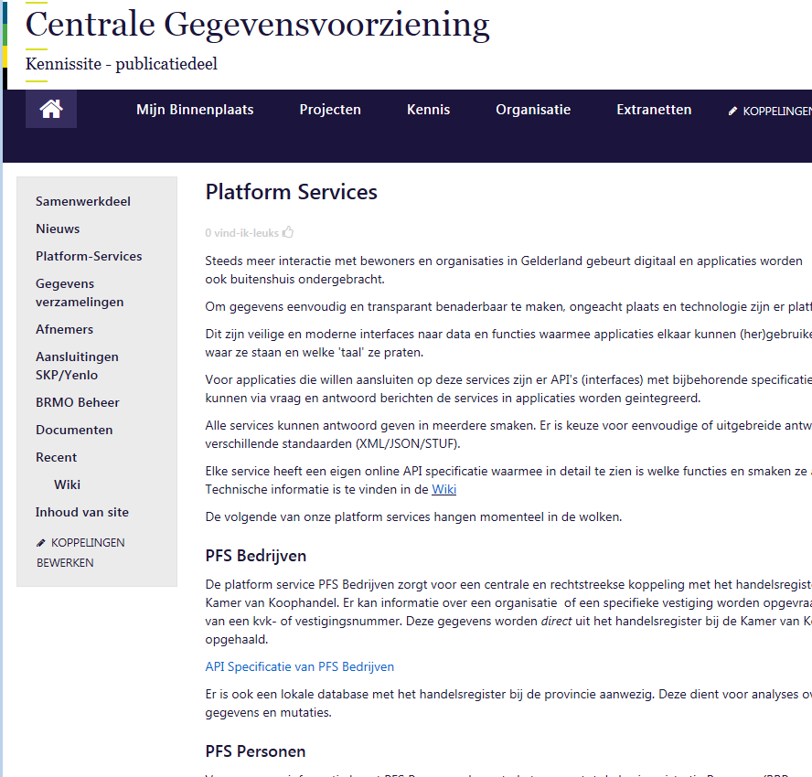
Platform Services
En nou concreet

Slide 7
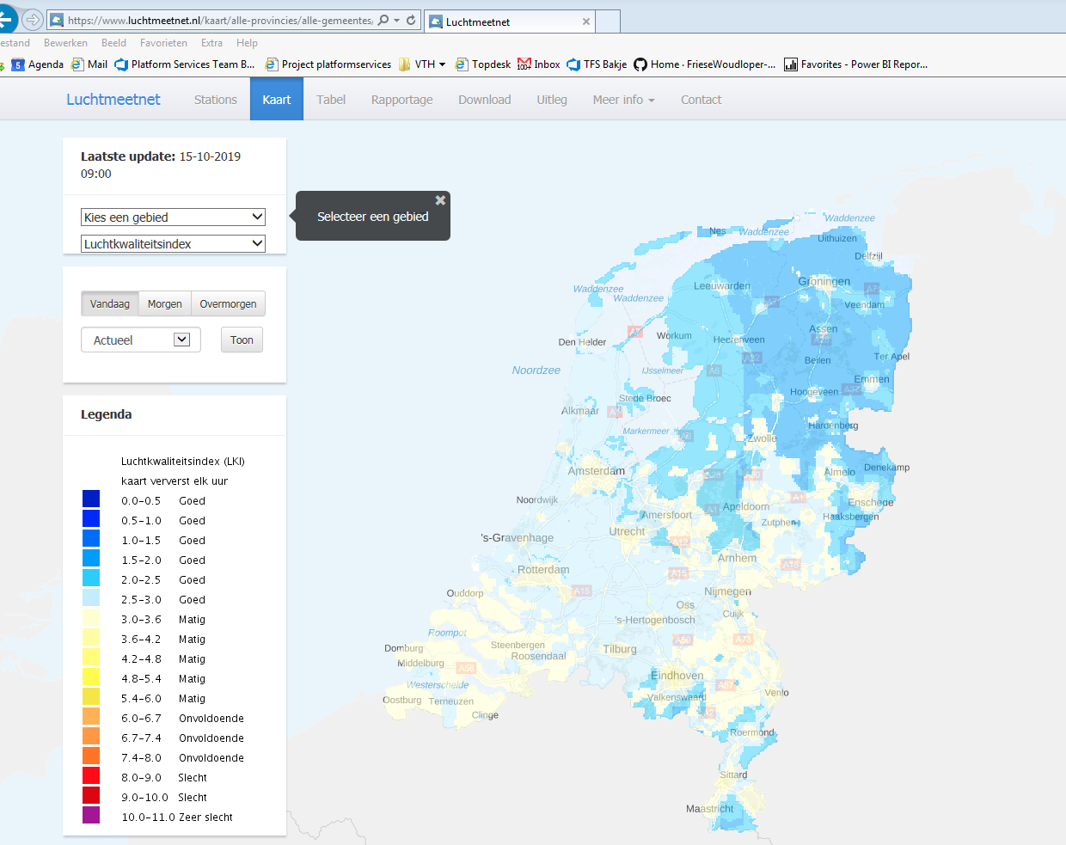
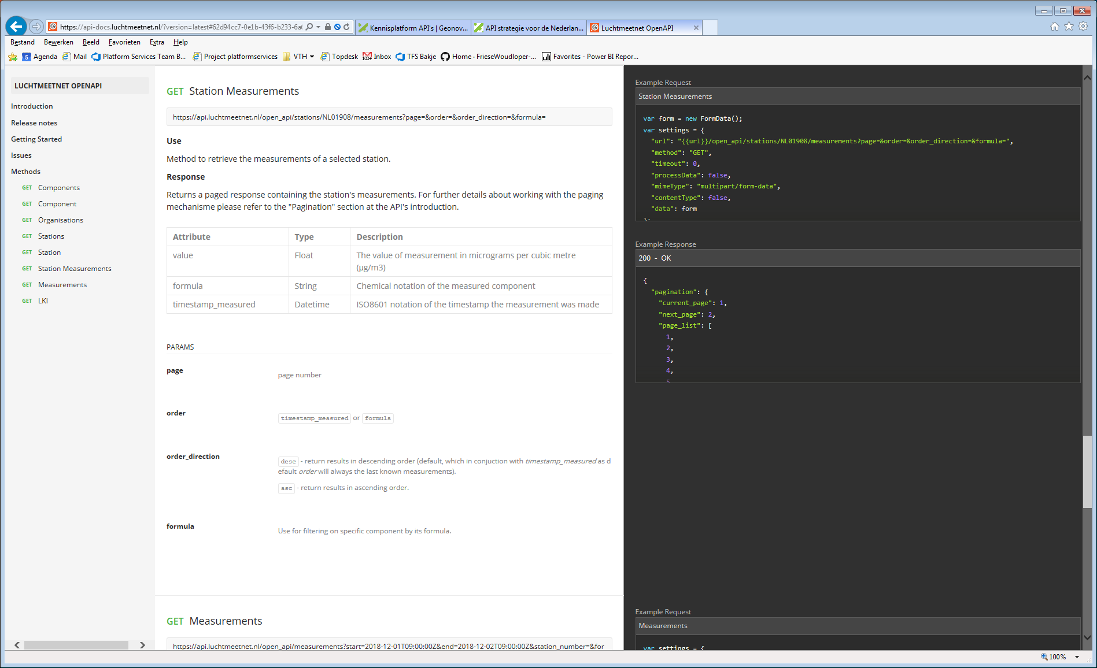
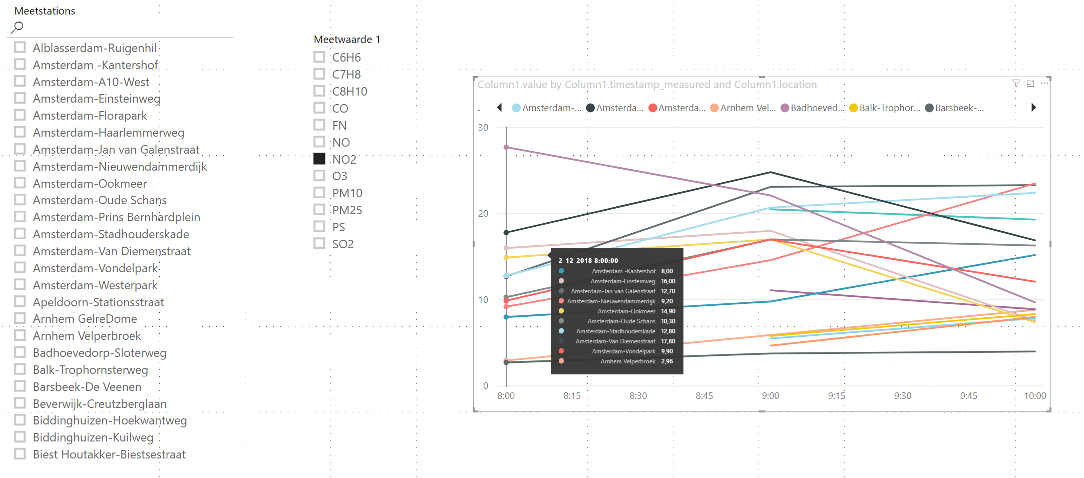
Luchtmeetnet.nl
https://api-docs.luchtmeetnet.nl/?
PowerBI

Slide 8
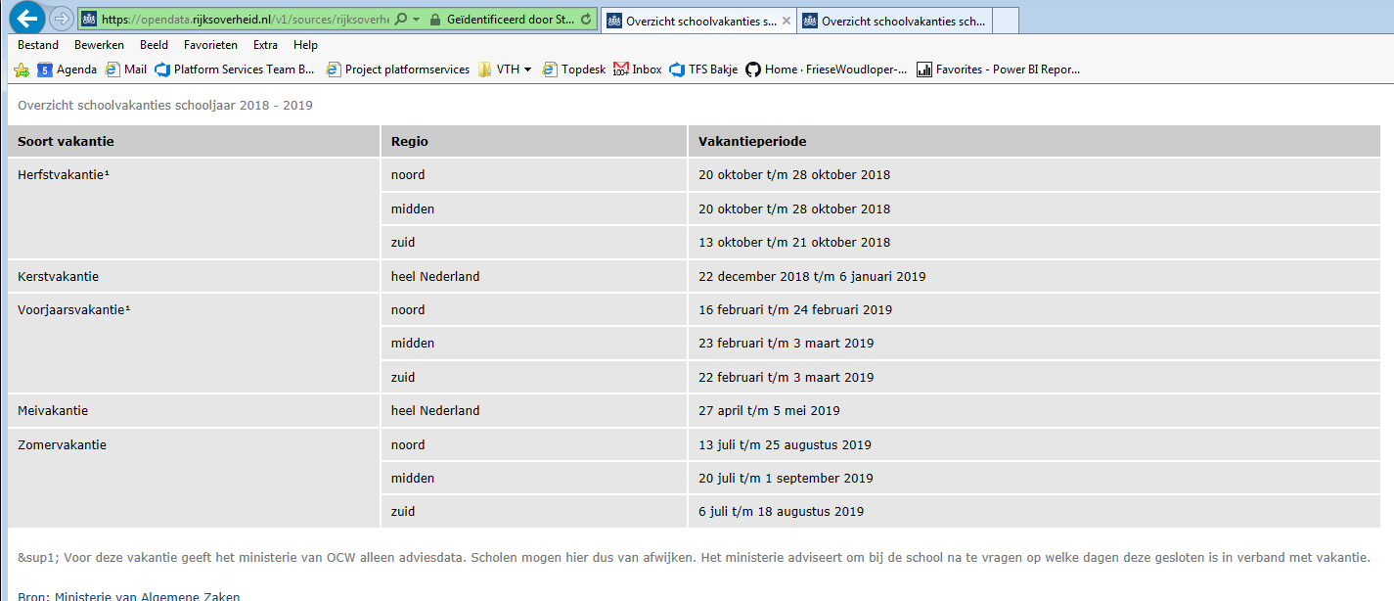
https://opendata.rijksoverheid.nl/v1/sources/rijksoverheid/infotypes/schoolholidays/schoolyear/2015-2016?output=html

Slide 9
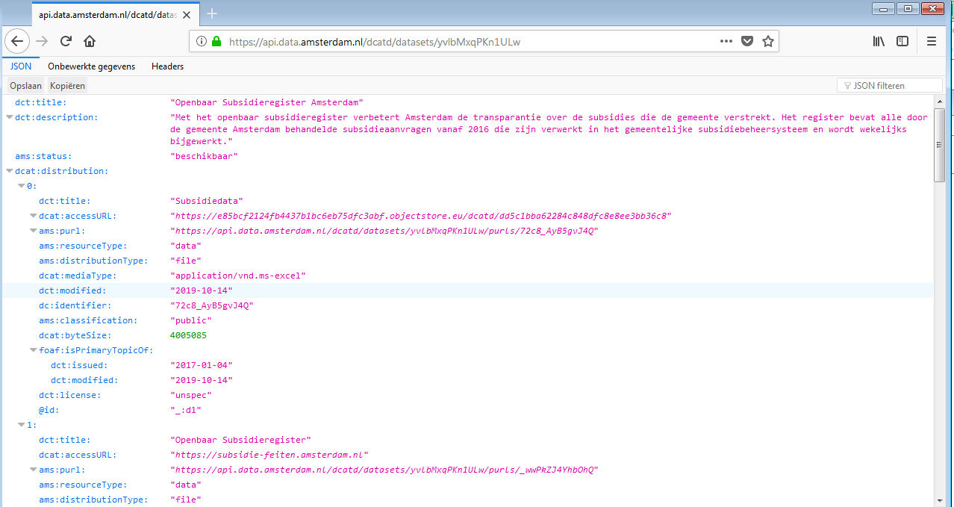
https://api.data.amsterdam.nl/dcatd/datasets/yvlbMxqPKn1ULw

Slide 10
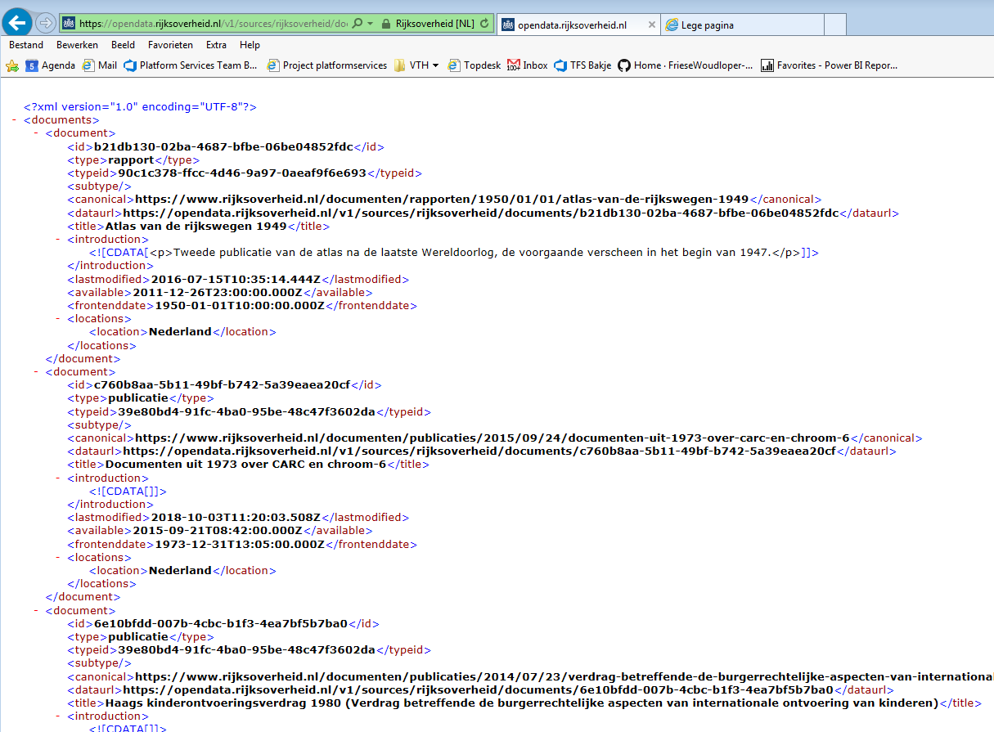
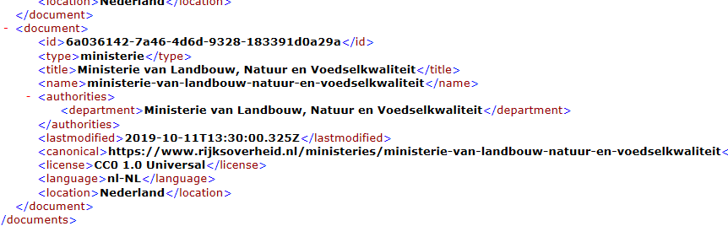
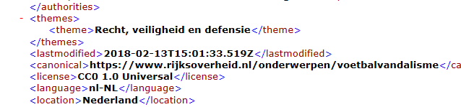
https://opendata.rijksoverheid.nl/v1/sources/rijksoverheid/documents
https://opendata.rijksoverheid.nl/v1/sources/rijksoverheid/infotypes/subject
https://opendata.rijksoverheid.nl/v1/sources/rijksoverheid/infotypes/ministry

